Slide 1
RemoteConsole
Полищук Илья

Slide 2
RemoteConsole
Постановка задачи
Клиент-серверное приложение которое позволяет выполнять консольные команды на удалённом компьютере без использования стандартных средств удалённой коммуникации (Telnet)
Реализация
Реализовать интерфейс в виде консоли или GUI приложения
Для сетевой коммуникации использовать протокол TCP/IP
Для сетевого взаимодействий реализовать свой RPC
Для шифрования канала использовать асимметричное шифрование
Во время работы приложения не должны выскакивать окошки интерпретатора командной строки (cmd.exe) на удалённой машине.

Slide 3
Project Map

Slide 4
Архитектура кода
IPC
IPC

Slide 5
RemoteConsole
Инструменты разработки
Visual studio 2017
C++14
git
Поддерживаемые ОС
Windows XP + (x32|x64)

Slide 6
RPC
Упрощённый JSON-RPC
Заголовок
Запрос
{
"type": 0,
"size": 0000000010
}
{
"method": "echo",
"id": "194521489",
"params":[“Hello”]
}
Ошибка
Ответ
{
"error": {
“code": 1,
“message": “Invalid argument”,
},
"id": "194521489"
}
{
"result": "Hello",
"id": "194521489"
}

Slide 7
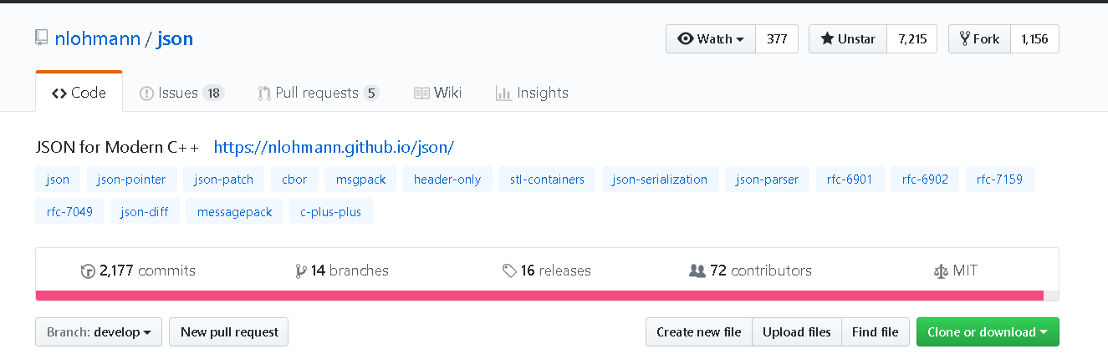
RPC
ID не обязателен
Использована библиотека https://github.com/nlohmann/json

Slide 8
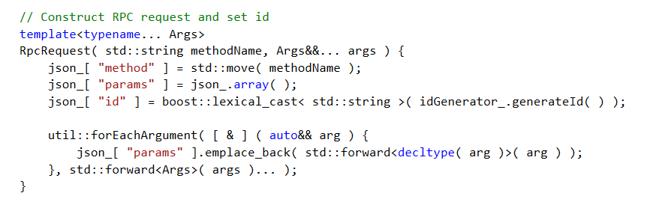
RPC
Конструктор
Пример создания запроса

Slide 9
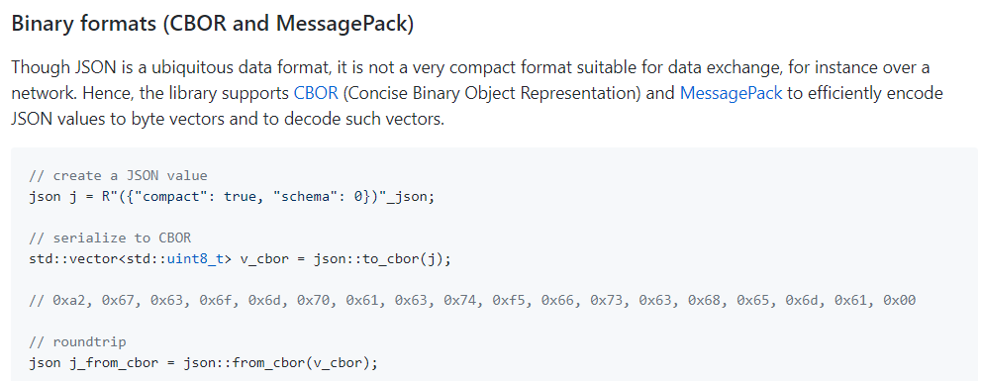
RPC
Сериализация
https://github.com/nlohmann/json

Slide 10
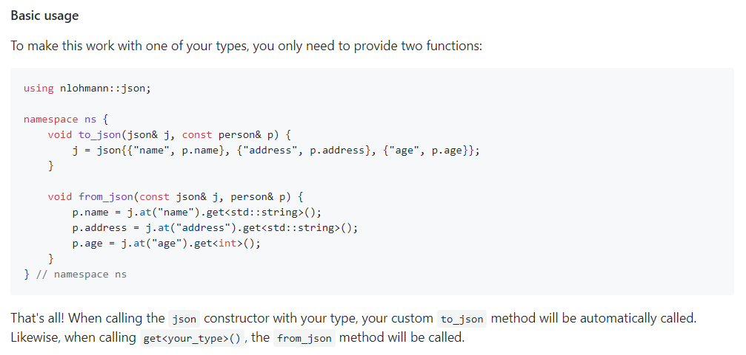
RPC
Сериализация
https://github.com/nlohmann/json

Slide 11
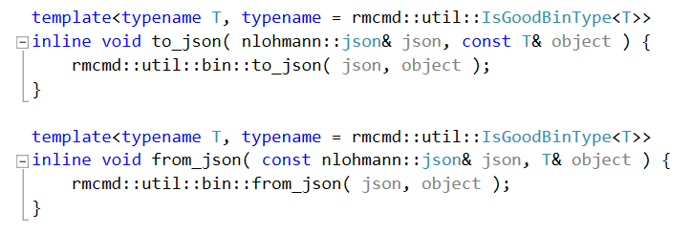

RPC
Автоматическая бинарная сериализация

Slide 12
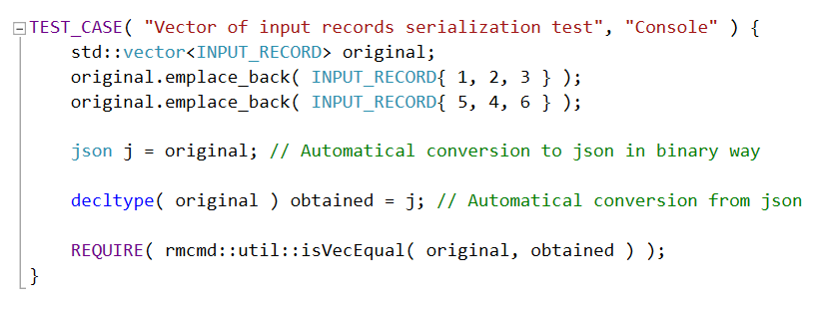
RPC
Автоматическая бинарная сериализация - пример

Slide 13


RPC – пример работы
Отправление запроса
Обработка запроса

Slide 14
Network
Boost.Asio
+ Годами проверенная библиотека
+ Удобный API
+ Отличная поддержка асинхронности
+ Поддержка OpenSSL

Slide 15
Network
Клиент и сервер асинхронный
Фиксированое число потоков обрабатывают все сессии. (Как на сервере, так и на клиенте)

Slide 16
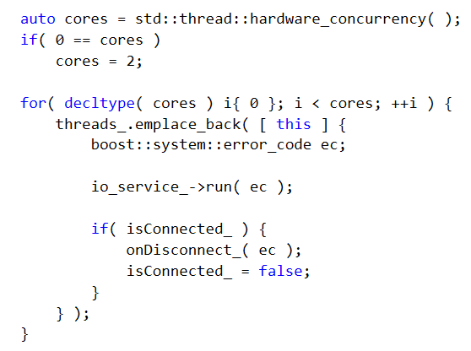
Network
Запуск потоков

Slide 17
Network
Проблема
Каждый обработчик (коллбэк) для асинхронной операции может выполнится в любом первом свободном потоке. (Возможна гонка данных)
Решение:
boost::asio::io_service::strand
Thread-safe очередь
У каждой сессии свой strand
Выполняет обработчики последовательно (Новый коллбэк будет ждать, пока не выполнится предыдущий)
=> Все коллбэки одной сессии не будут выполняться параллельно.
Но 2 коллбека с разных сессий могут выполняться параллельно

Slide 18
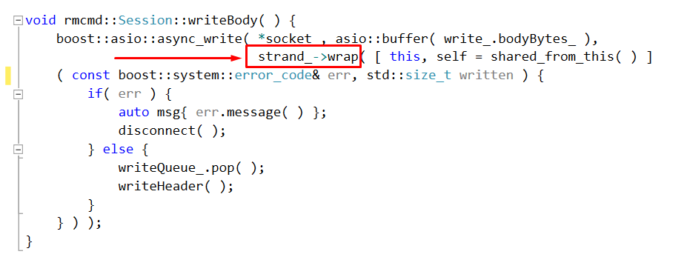
Network
Пример

Slide 19
Network
Пример
Session1
Session2
strand
1-read
3-write
strand
2-write
4-read
io_service
thread1
thread2

Slide 20
Network
Пример
Session1
Session2
strand
1-read
strand
2-write
io_service
thread1
3-write
thread2
4-read

Slide 21
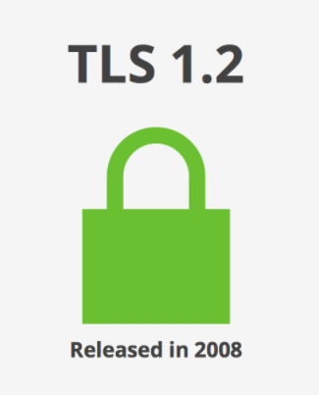

Encryption
Boost.Asio

Slide 22
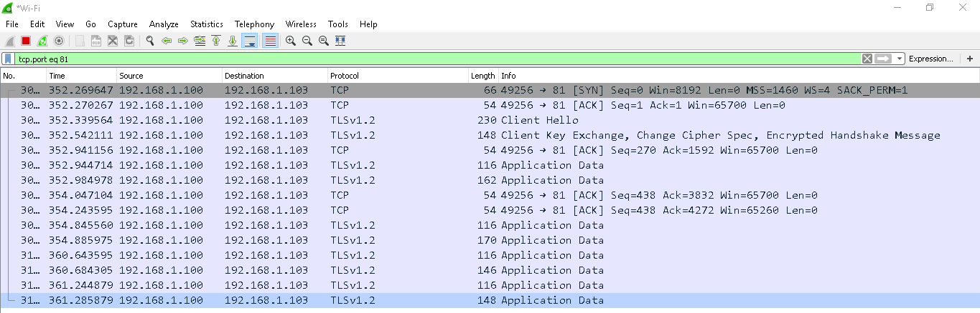
Encryption
Wireshark

Slide 23
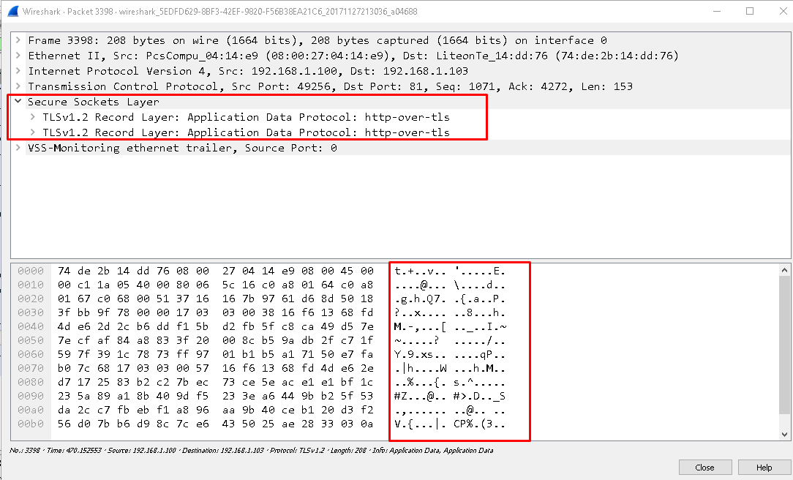
Encryption
Wireshark

Slide 24
Encryption
Хеширование пароля
Argon2 — функция формирования ключа, разработанная Алексом Бирюковым, Даниэлем Дину и Дмитрием Ховратовичем из университета Люксембурга в 2015 году. (Wiki)
В 2015 году Argon2 был объявлен победителем конкурса Password Hashing Competition (Wiki)
Существуют две версии алгоритма:
Argon2d — подходит для защиты цифровой валюты и информационных систем, не подверженных атакам по сторонним каналам.
Argon2i — обеспечивает высокую защиту от trade-off атак, но работает медленнее версии d из-за нескольких проходов по памяти. (Wiki)

Slide 25
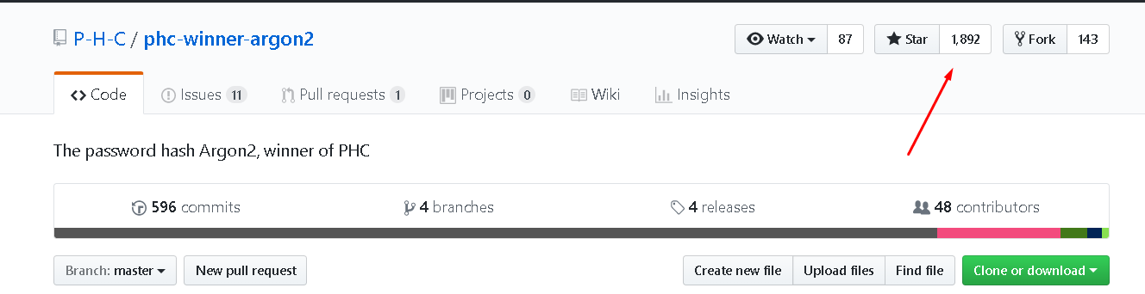
Encryption
Реализация
https://github.com/P-H-C/phc-winner-argon2
Лицензия
Creative Commons CC0 1.0 или Apache Public License 2.0

Slide 26
Console
IPC
Boost.Asio
TCP/IP sockets
Rpc
Асинхронность
Особенность
После авторизации все Rpc запросы пересылаются по локалхосту в консольный процесс.
Как будто напрямую отсылаем и принимаем запросы из удалённого процесса консоли

Slide 27
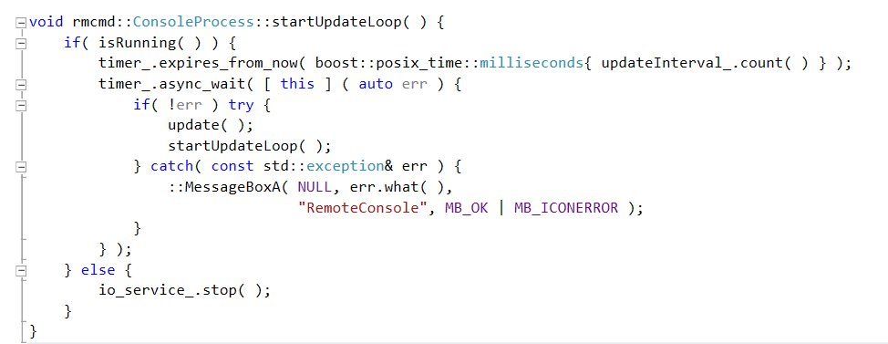
Console
Цикл обновлений

Slide 28
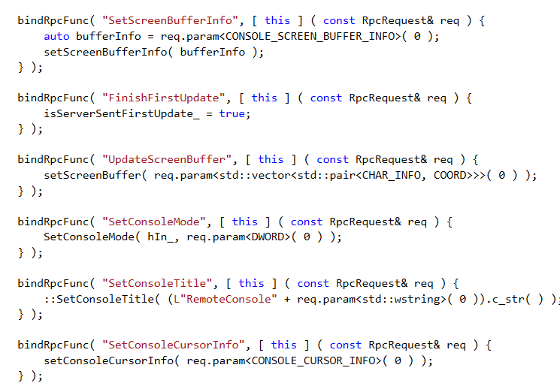
Console
ConsoleClient

Slide 29
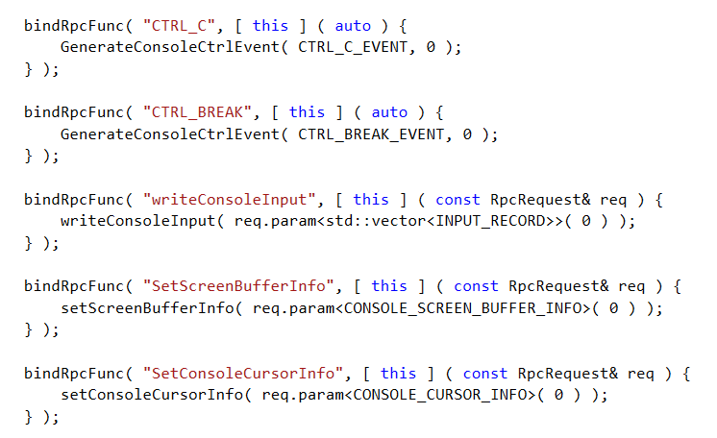
Console
ConsoleServer

Slide 30
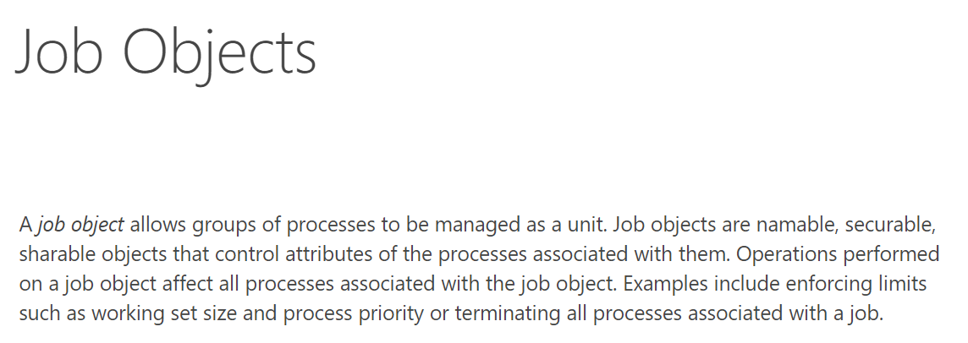
Console
Удаление дерева процессов
https://msdn.microsoft.com

Slide 31
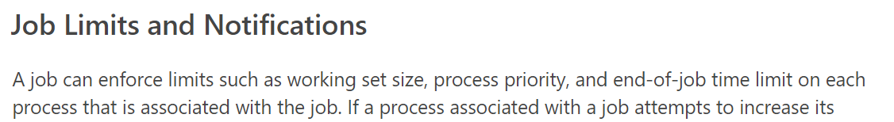
Console
Удаление дерева процессов
https://msdn.microsoft.com
https://msdn.microsoft.com

Slide 32

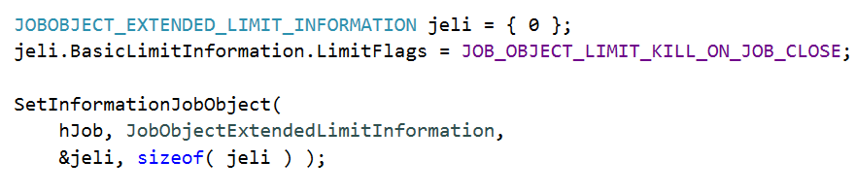
Console
Удаление дерева процессов
Создание job`а
Установка лимита

Slide 33
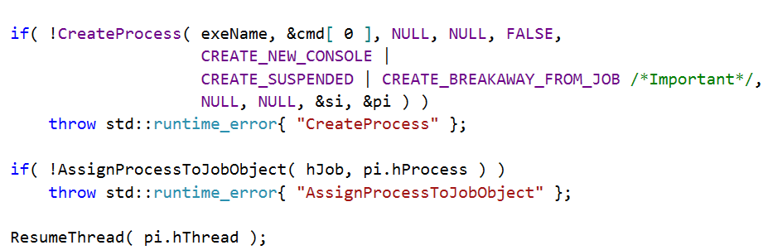
Console
Удаление дерева процессов
Создание процесса под job`ом

Slide 34
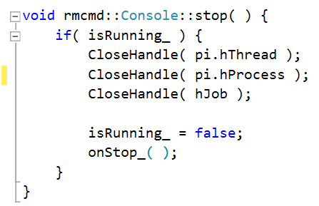

Console
Удаление дерева процессов
Удаление процесса, и всех дочерних процессов через job-объект

Slide 35
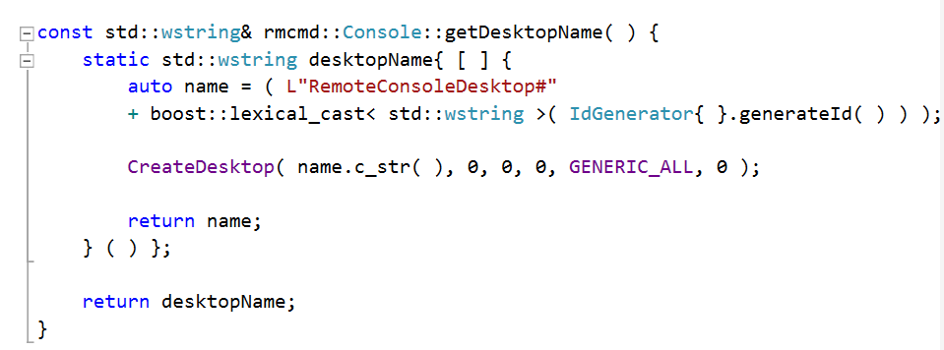

Console
Сокрытие окон процессов на серверной консоли

Slide 36
Тестирование
Check-list

Slide 37
Тестирование
Unit tests

Slide 38
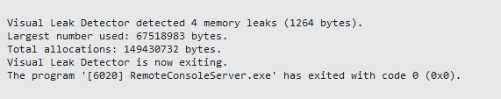

Тестирование
Visual Leak Detector
Server
Client

Slide 39
Спасибо за внимание

